Slide 1
Diplomverteidigung
Thema:
Untersuchung zur Realisierbarkeit einer technologieneutralen
Mapping-Schicht für den Datenaustausch am Beispiel einer Anwendung
zum medizinischen Formulardruck als integrativer Bestandteil eines
Electronic Health Record (EHR)
Ilmenau, den 27.01.2003 * 25973 * Torsten Kunze

Slide 2
Inhalt
Vorstellung des Projektes Res Medicinae
Motivation und Zielstellung
Elementare Architekturen (Softwaremuster)
Eigener Ansatz (Modelle und Umsetzung)
Der Prototyp: ReForm
Zusammenfassung und Ausblick

Slide 3
1. Res Medicinae
Bezeichnung aus dem Lateinischen,
zu deutsch: „Sache der Medizin“
Komponentenbasiertes Open Source Projekt
Dient der Verwaltung, Darstellung, Auswertung und sicheren Verteilung von Patientendaten
Primäre Zielgruppe: Ärzte, ArzthelferInnen, Patienten
Anforderungsanalyse parallel zur Realisierungsphase
=> Extreme Programming
Extraktion eines Frameworkes

Slide 4
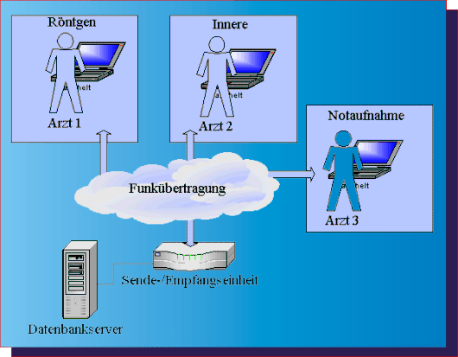
1.1 Eine Einsatzmöglichkeit
Einrichtungsinterne Nutzung
von Res Medicinae
Kombination von Handheld / Tablet PC mit dem Krankenbett
Ortsunabhängikeit
Verringerter Verwaltungsaufwand für die Ärzte
Notwendigkeit eines Sicherheitssystems

Slide 5
2. Motivation
Ein einziger Persistenzmechanismus ist unzureichend für die Datenspeicherung moderner Software
Kommunikation zwischen den einzelnen Modulen von Res Medicinae notwendig
Nutzen von externen Services (OMG HDTF: PIDS, CIAS, COAS)
Untersuchungsergebnisse sollen abstrahierbar und in das Framework aufnehmbarsein

Slide 6
2.1 Aufgabenstellung
Entwicklung einer transparenten Schicht, um Domain Model und Backend möglichst unabhängig voneinander zu gestalten
Basis: Softwaremuster
Untersuchung von Kommunikationsparadigmen und Finden einer allgemeinen Möglichkeit, diese transparent zu nutzen
Testen der umgesetzten Modelle anhand eines zu erstellenden Prototypen zum elektronischen Formulardruck

Slide 7
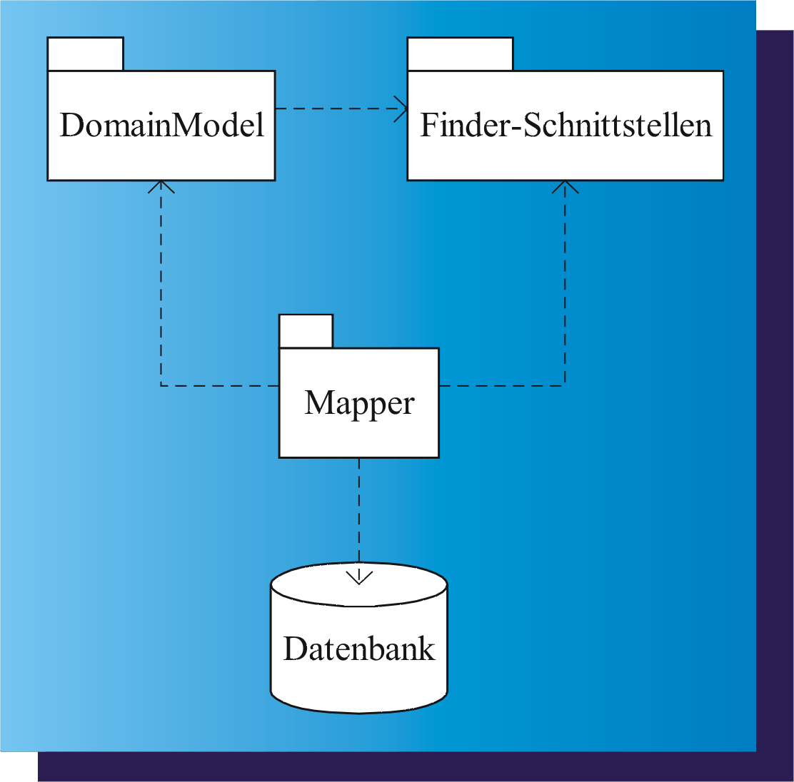
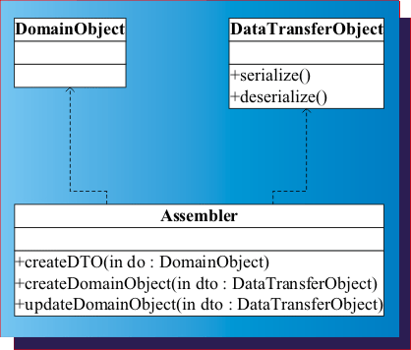
3. Zwei wesentliche Softwaremuster für
Persistenz
Kommunikation
Data Mapper
Data Transfer Object

Slide 8
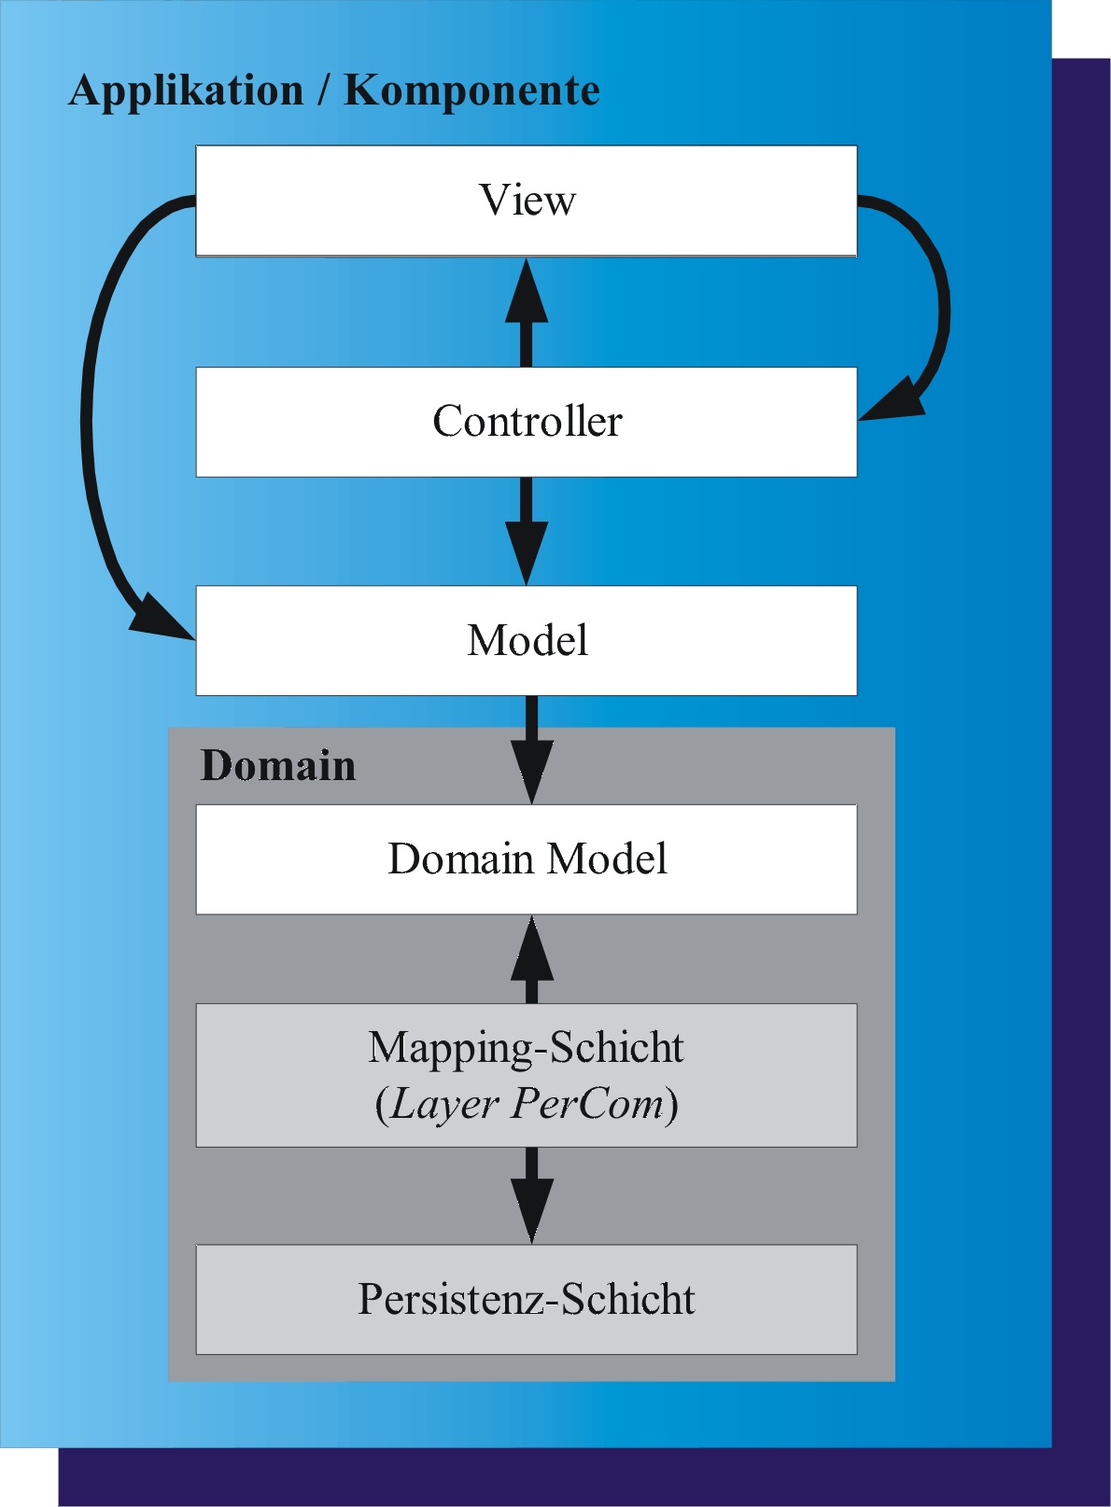
4. Eigener Ansatz
Model-View-Controller zur Präsentation der Geschäftsdaten
Domain Model (Electronic Health Record):
eigener Datentyp für die Geschäftsdaten
Layer PerCom:
eine einzige Schicht für die transparente Datensicherung und Kommunikation
Persistenzschicht als Backend

Slide 9
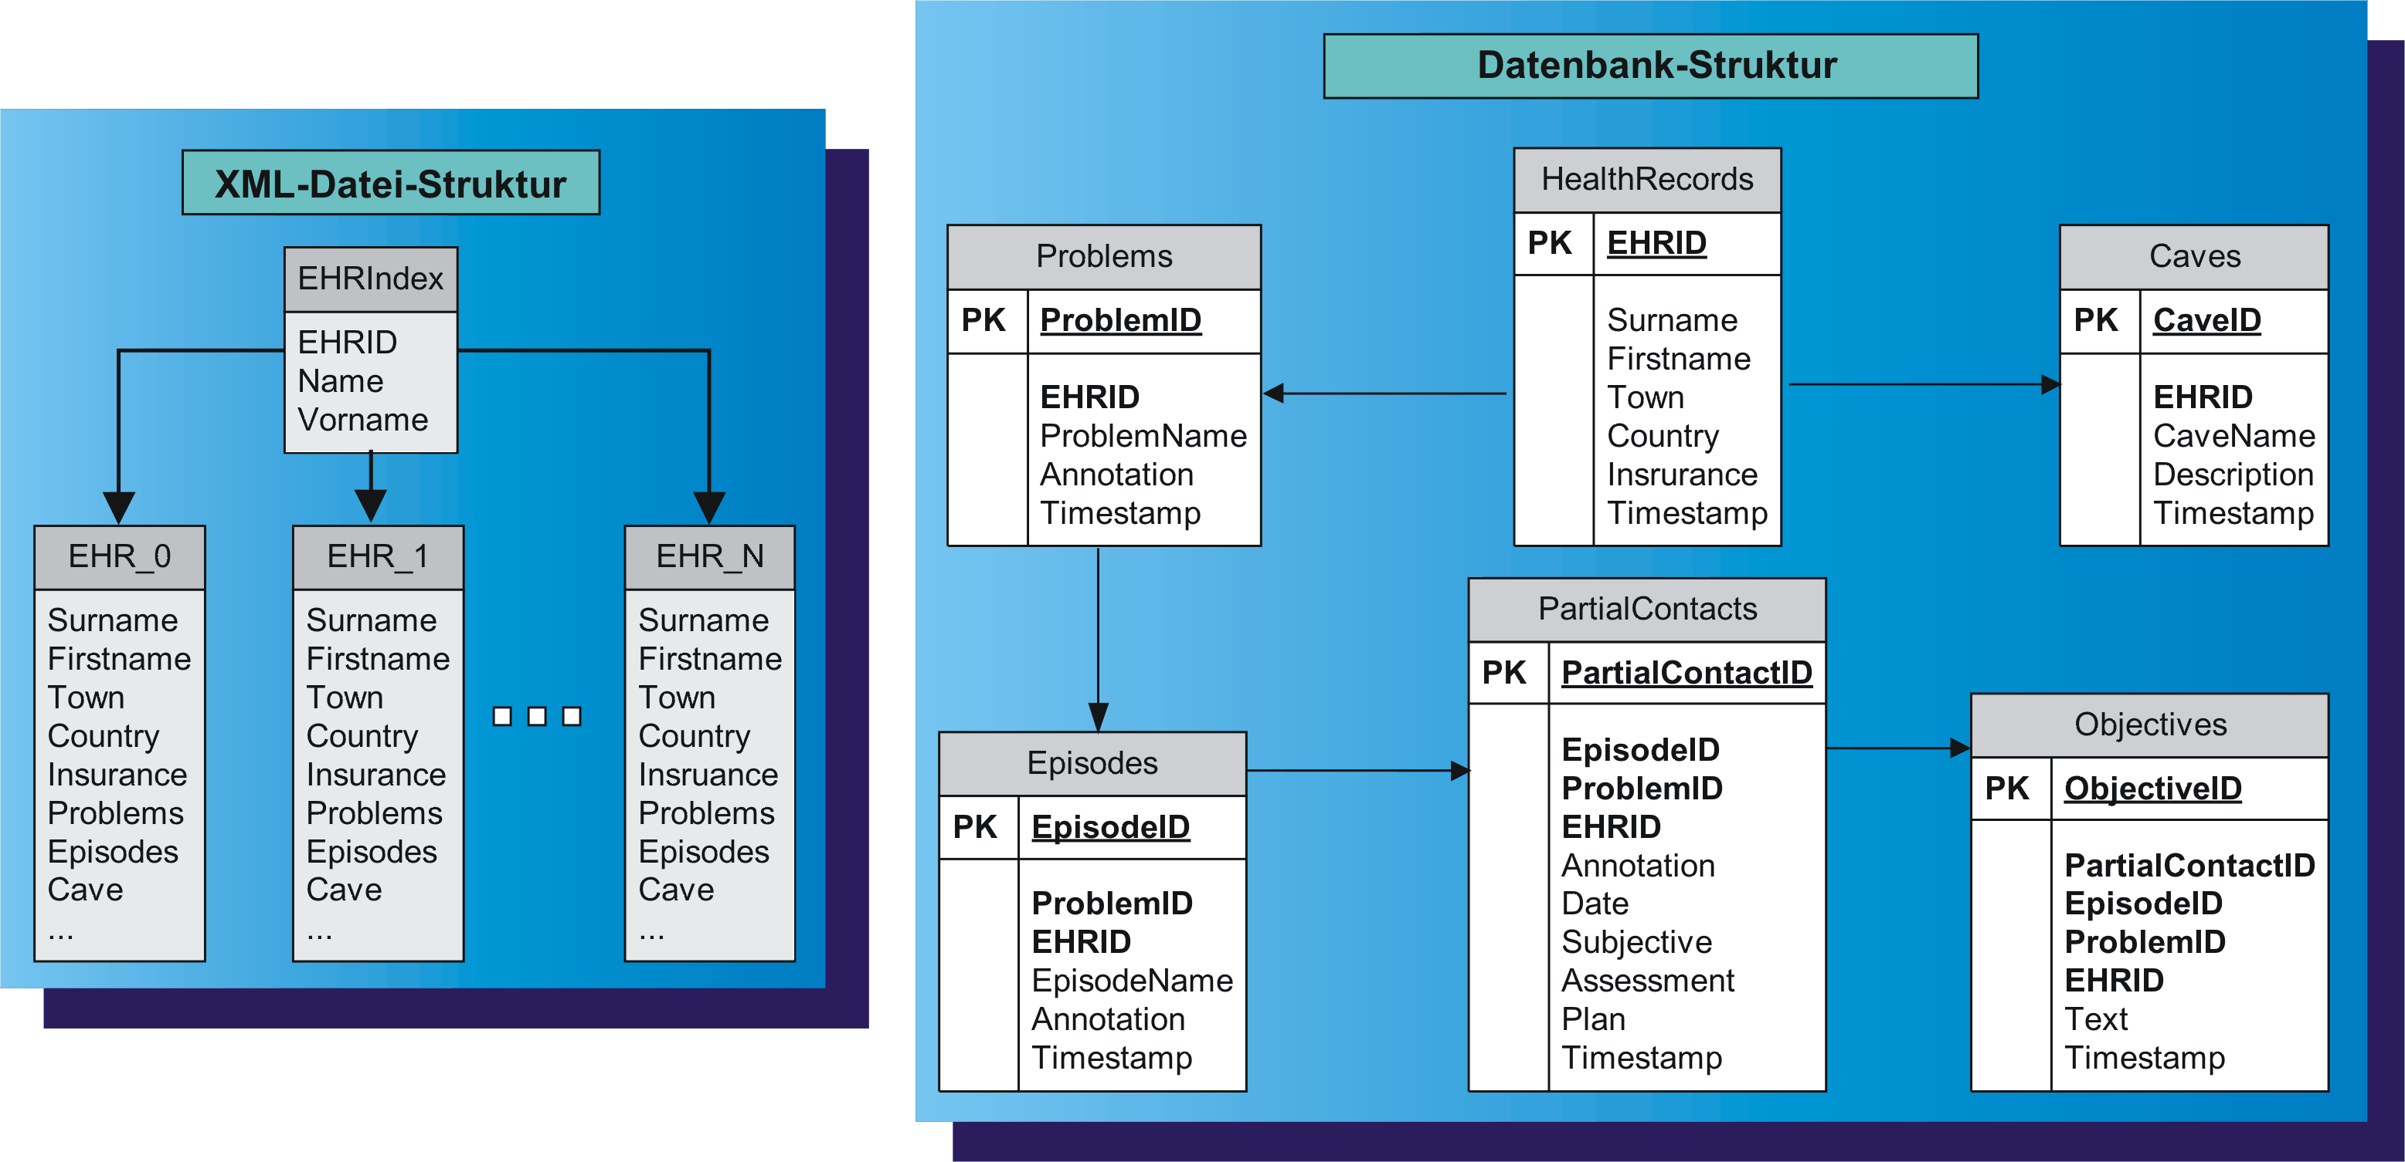
4.1 Dateien und Tabellen
Zwei entworfene und umgesetzte Persistenzmechanismen

Slide 10
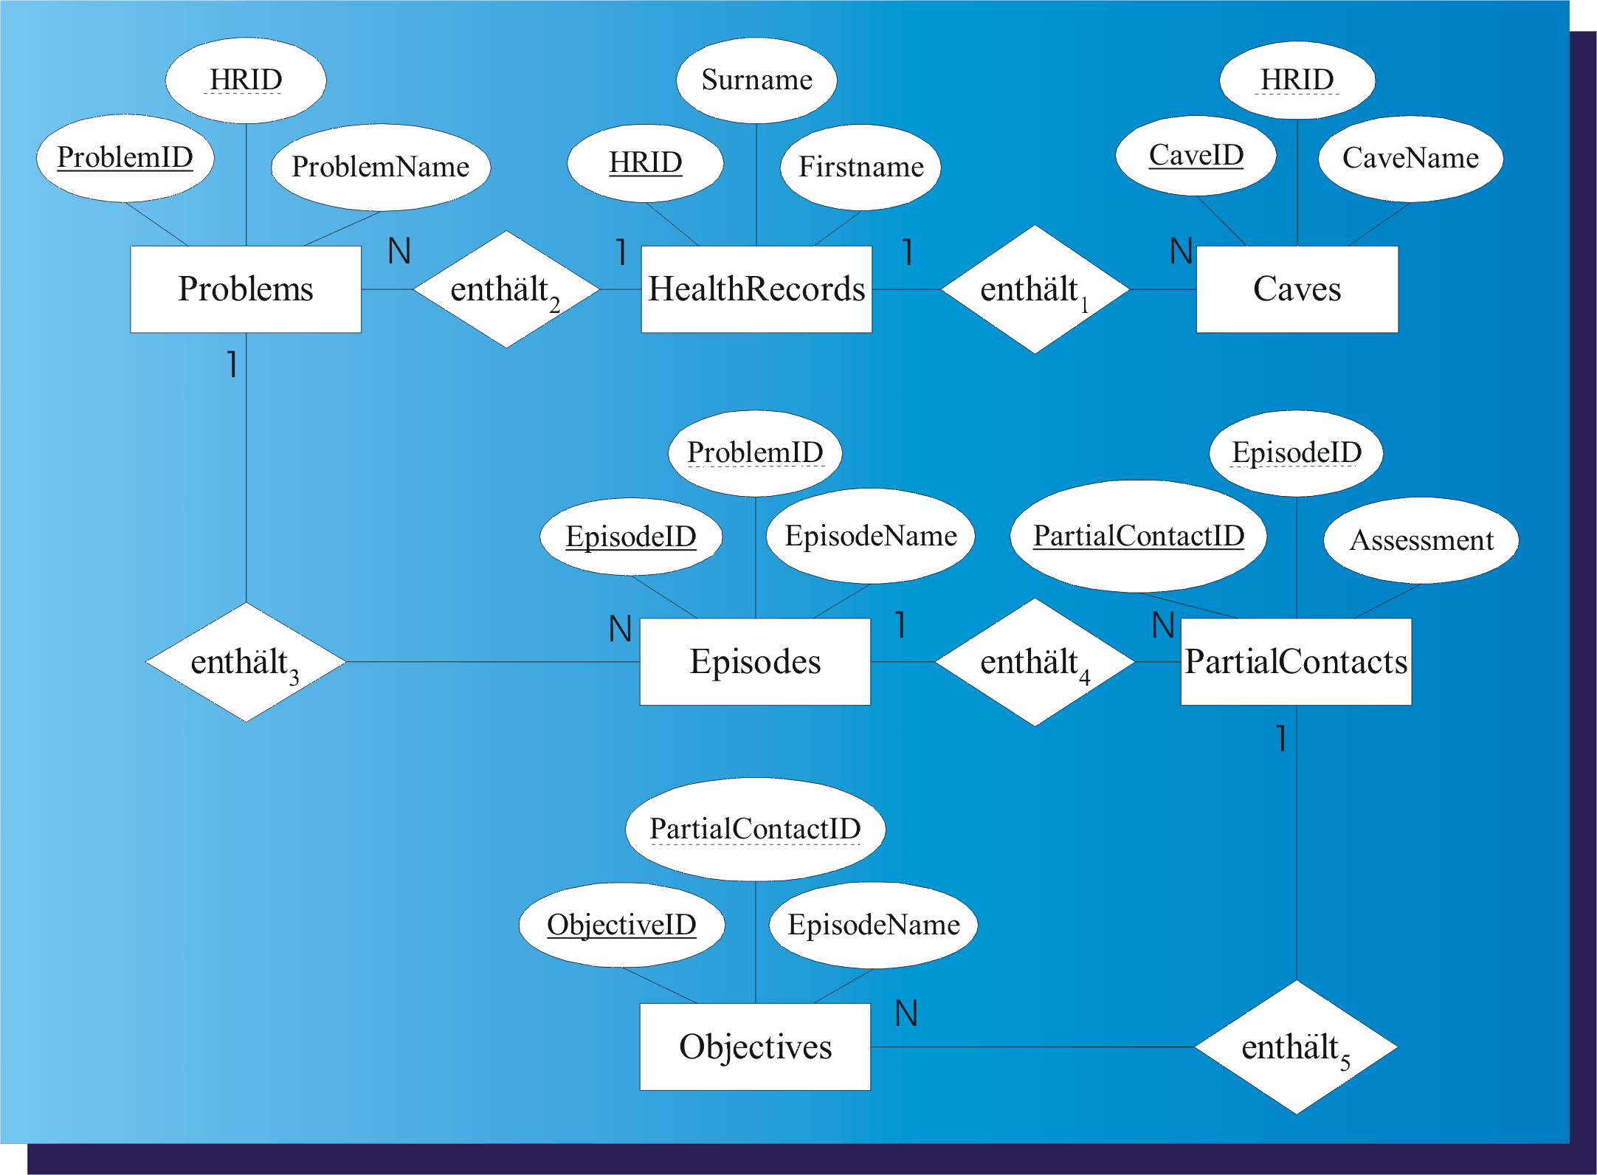
4.2 Auszug des ERD

Slide 11
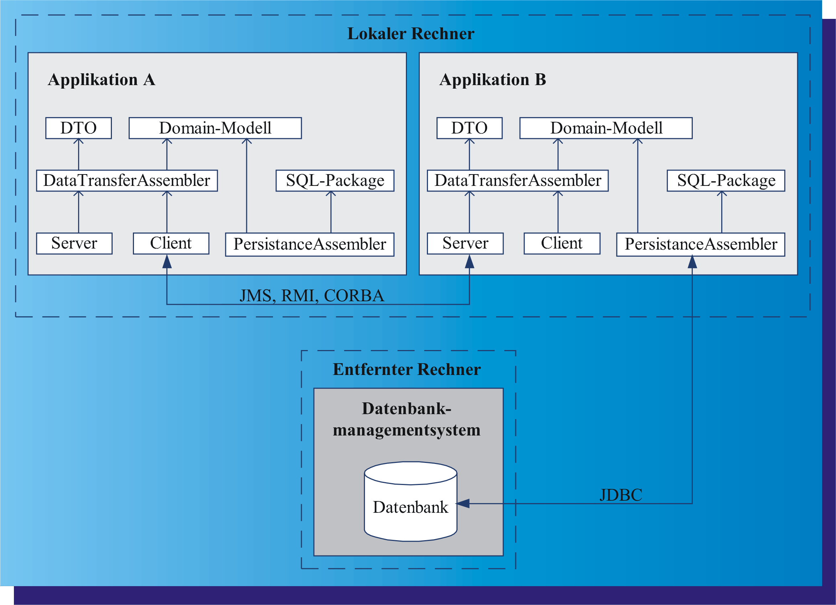
4.3 Kommunikationsmodell

Slide 12
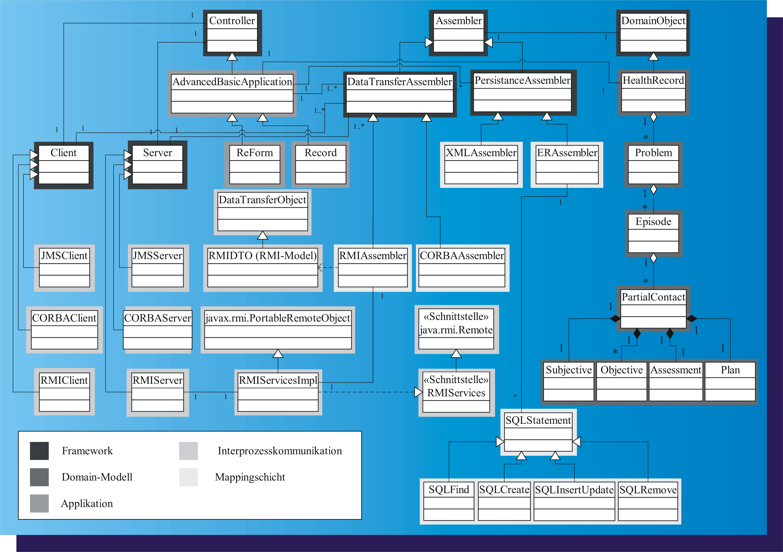
4.4 Klassendiagramm

Slide 13
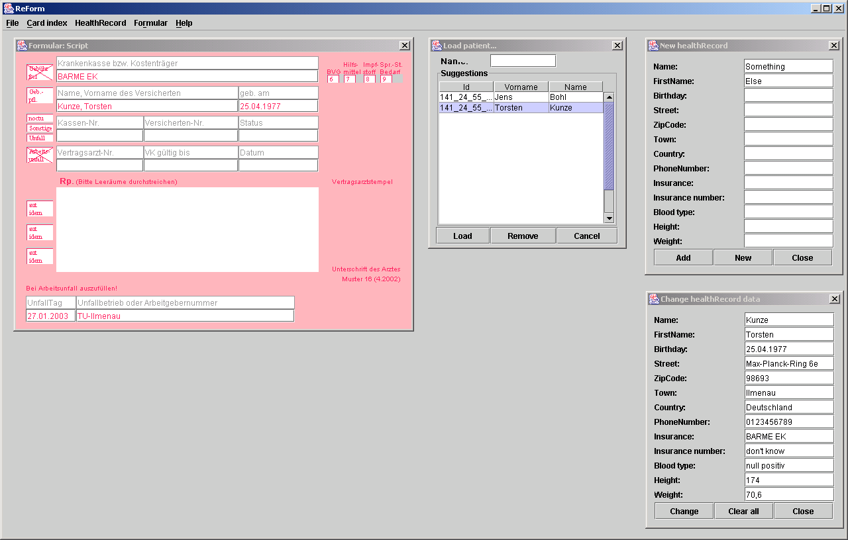
5. Der Prototyp: ReForm

Slide 14
6. Zusammenfassung
Bessere Strukturierung von Prgrammcode mit Softwaremustern
Verschiedene Persistenzmechanismen garantieren ein sicheres Arbeiten
Vorteile verteilter Anwendungen werden für die Verwaltung der Patientenkarteien genutzt
Layer PerCom kombiniert Persistenz und Kommunikation in einer Schicht
transparent, flexibel erweiterbar

Slide 15
6.1 Ausblick
Vollständige Implementierung der entworfenen Modelle
Entwicklung eines Formulardesigners für ReForm
Extraktion gleichartigen Codes aus den Fat-Clients und Entwicklung eines Drei-Schichten-Modells

Slide 16



Welche Fragen sind offen geblieben?

Slide 17
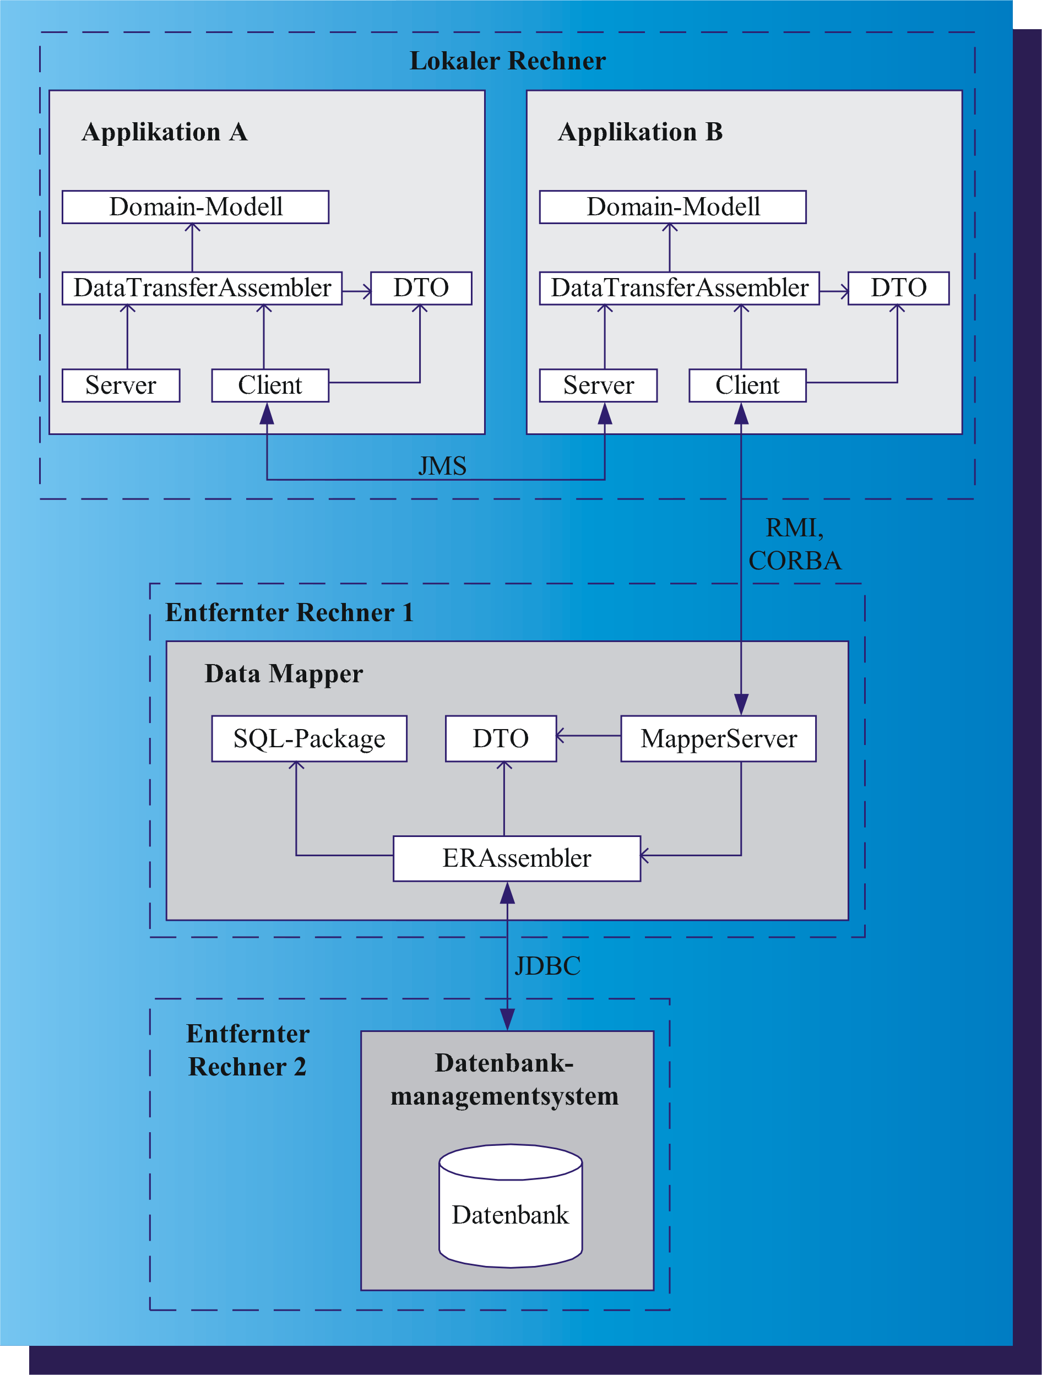
Res Medicinae als
Drei-Schichten-Modell

